Slide 1
Результати анонімного опитування здобувачів вищої освіти
освітня програма «Право», ступінь бакалавра, 1-й курс
денна форма навчання (9 здобувачів)

Slide 4
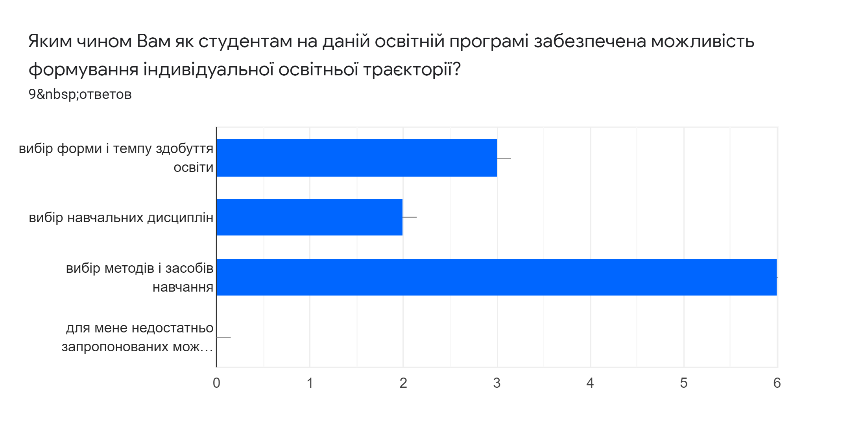

Slide 5
Які фахові вибіркові дисципліни Ви б хотіли додатково вивчати?
Теорію держави і права
Ідпзк
психологія
Філософію
Адміністративне право
Криміналістика, процесуальне, якщо вона є вибірковою
Ораторське мистецтво можливо
Філософія права
Теорія держави і права

Slide 7
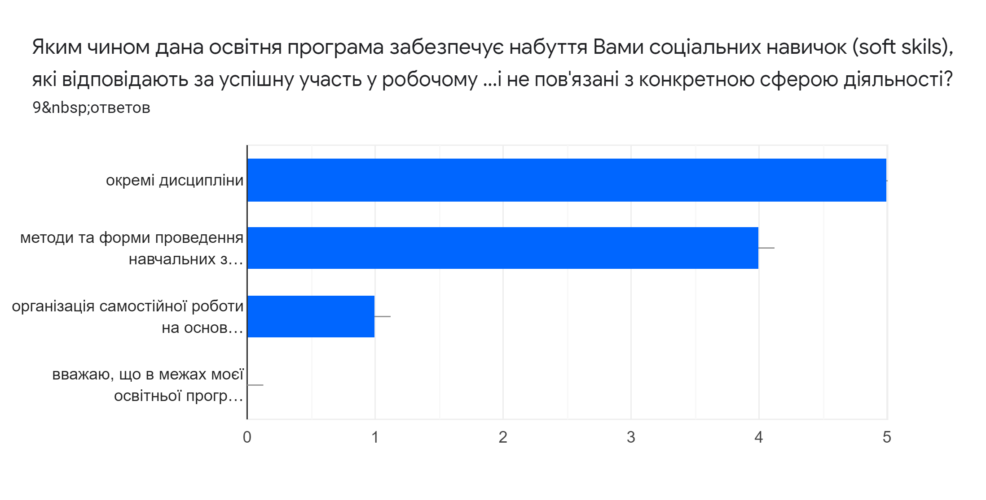

Slide 10
У разі, якщо в попередньому питанні Ви відповіли незадоволений(-на) - вкажіть коротко свої зауваження/пропозиції.
Взагалі то дистанційне навчання мені не подобається тим, що поганий зв'язок і важко сприймати інформацію. Але викладачі намагаються надавати знання і в таких умовах.

Slide 11
Які викладачі, на Вашу думку, вміють доступно і зрозуміло пояснити навчальний матеріал, зацікавити у вивченні своєї дисципліни ? (вкажіть до 5 прізвищ викладачів через кому, без ініціалів).
Прізвище викладача | Кількість згадок
Гладкий | 7
Карнаухова | 3
Орел | 7
Сарапин | 4
Симоненко | 1
Шумський | 7

Slide 12
Назвіть дистанційні курси, які за наповненістю, активністю консультування викладача, перевірці завдань, тестів тощо, не дозволяють у повній мірі досягти цілі та отримати певні результати навчання (вкажіть до 5 повних назв навчальних дисциплін через кому без лапок).
Для мене таких немає.
Теорія держави і права
немає
Ідпзк
Українська мова за професійним спрямуванням
Все задовільняє
Всі дистанційні курси створено нормально
Інтернет-технології в юридичній діяльності
Таких немає

Slide 14
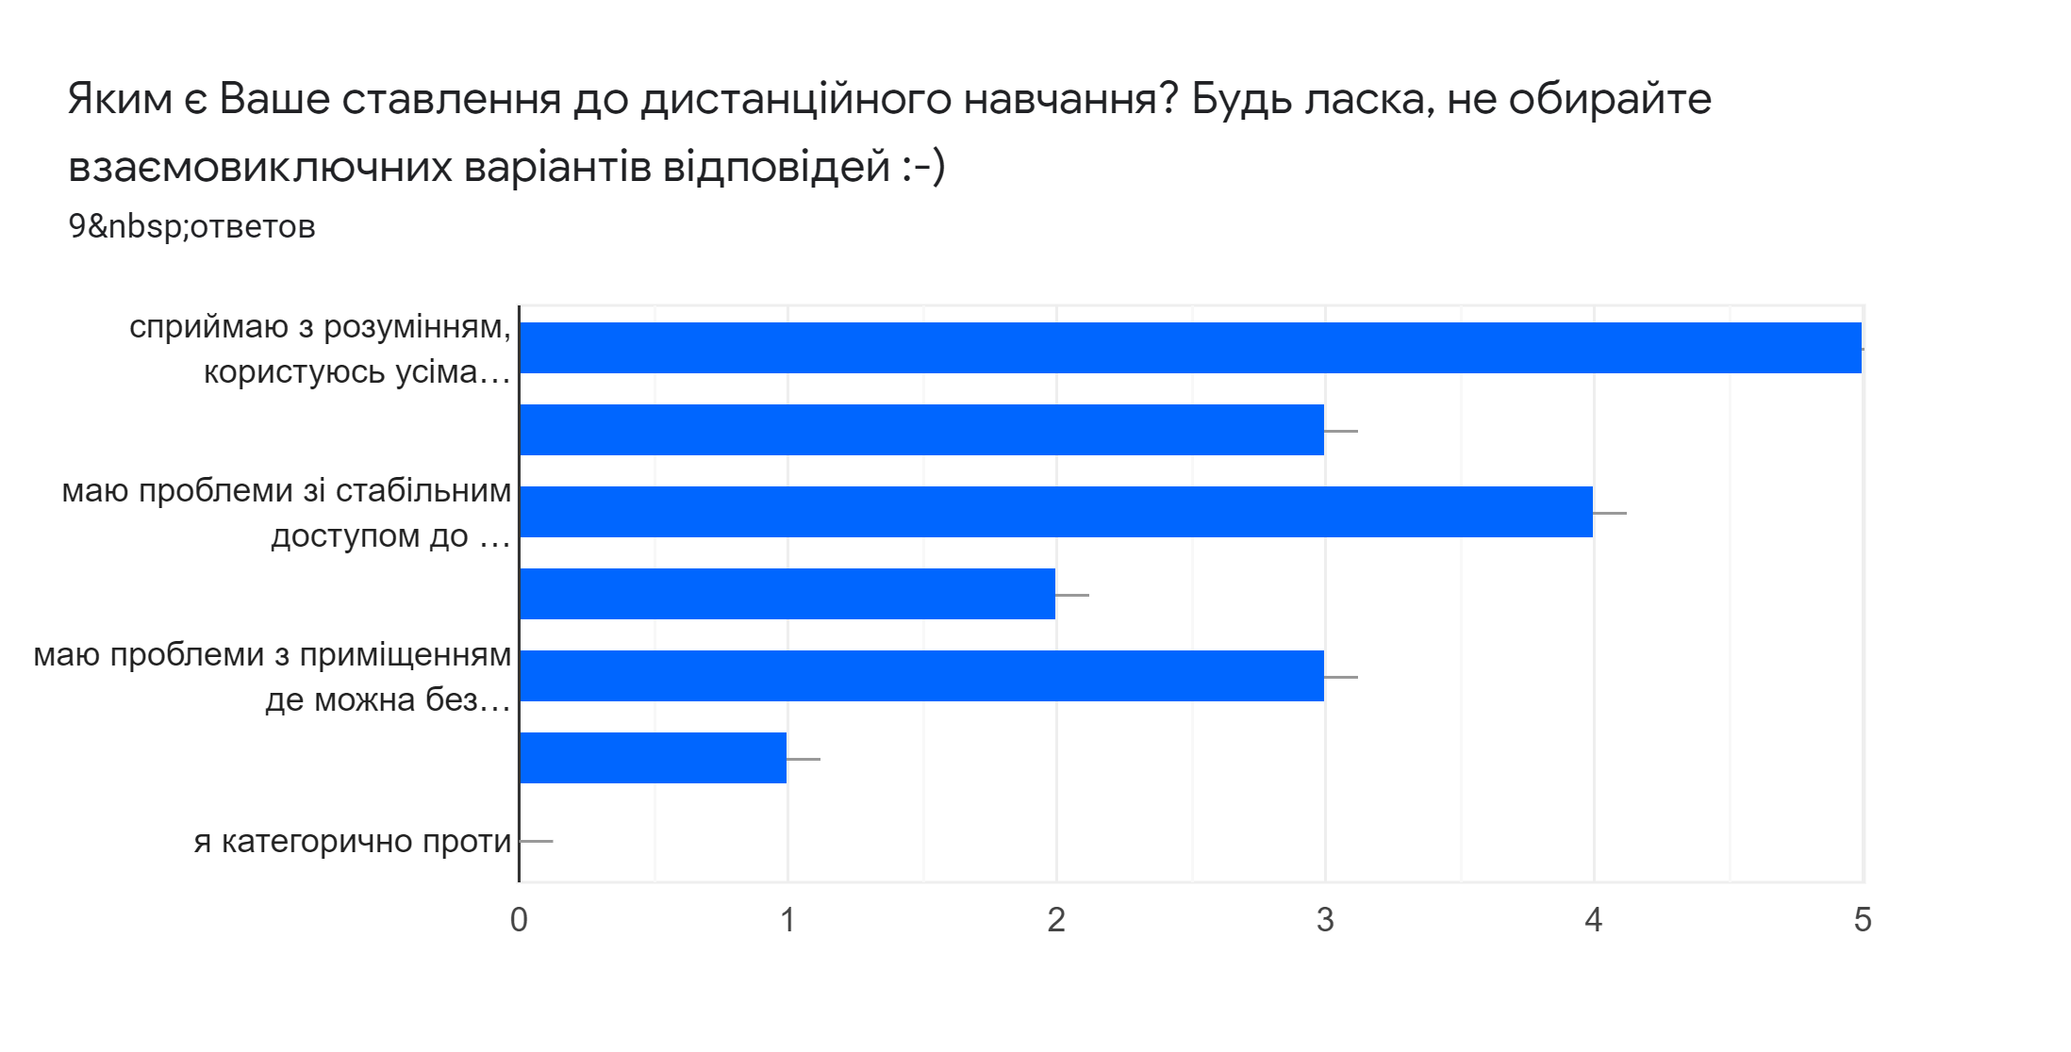

Slide 16
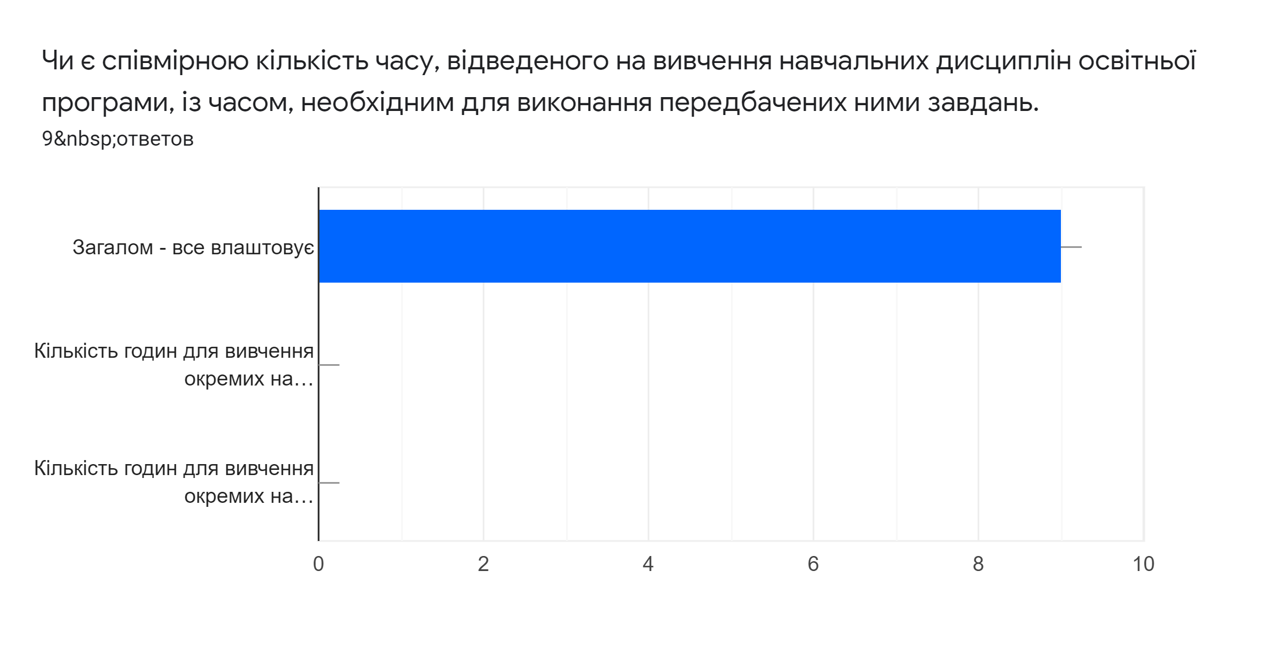

Slide 18
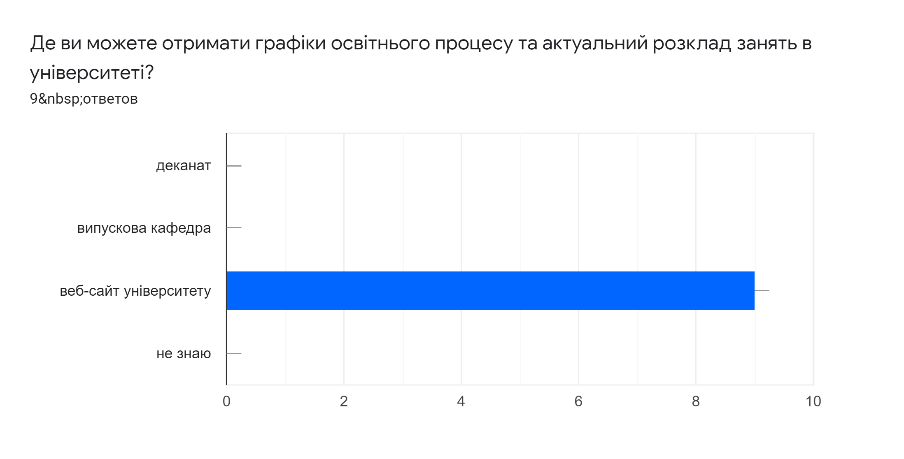

Slide 19
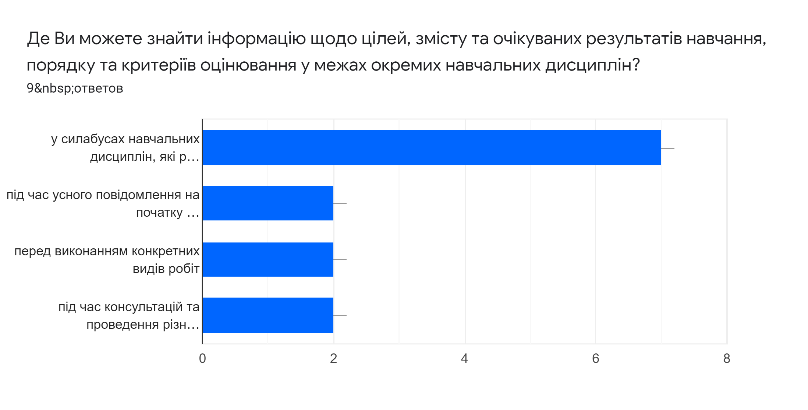

Slide 23
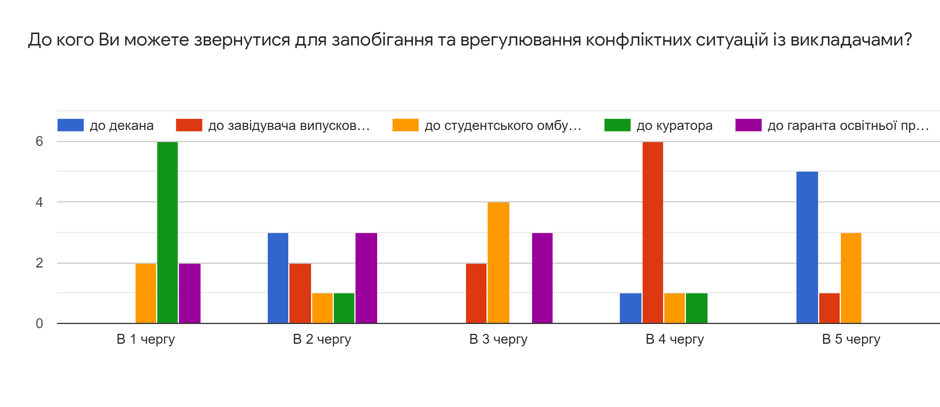

Slide 24
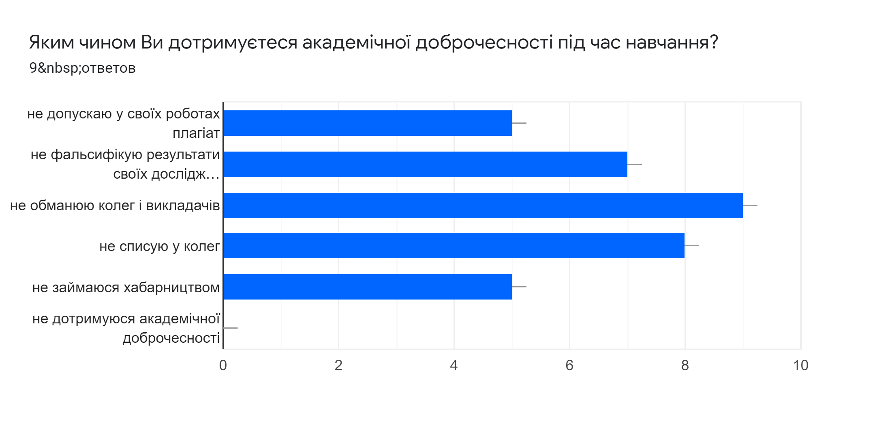

Slide 31
Які додаткові освітні послуги Ви хотіли б бачити в нашому університеті (клуби за інтересами, спортивні секції тощо)?
На даний момент,мене все влаштовує.
Підготовка до ЗНО онлайн
всі вже наявні
Ніяких
спортивні секції
На рахунок спортивних секцій, все влаштовує, але через карантин не встиг вступити до них
Все влаштовує
Мене все влаштовує, все що потрібно вже є
Спортивні секції

Slide 32
МОЇ ПРОПОЗИЦІЇ (у разі, якщо Ви хотіли б висловитися щодо питання, яке не було сформульовано вище, і Ви вважаєте це важливим для забезпечення якості навчання за освітньою програмою, забезпечення Ваших прав як учасників освітнього процесу).
Швидше б вийти на очне навчання
На данний момент ніяких скарг і пропозицій немає

